Slide 1
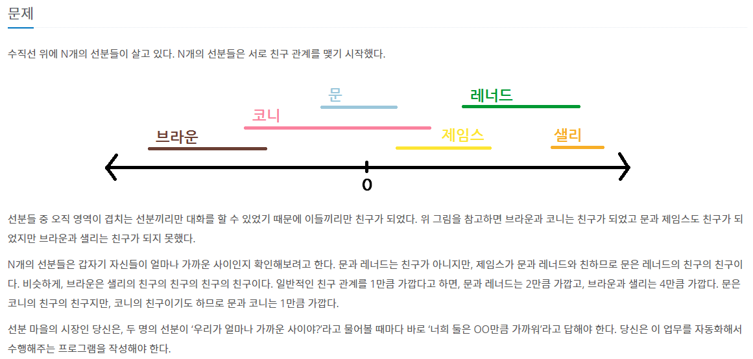
14588_Line Friends (small)

Slide 2
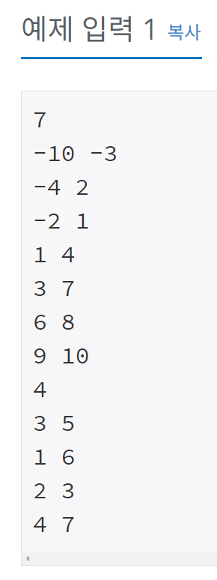
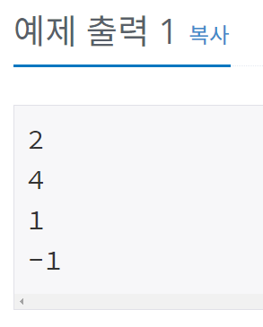
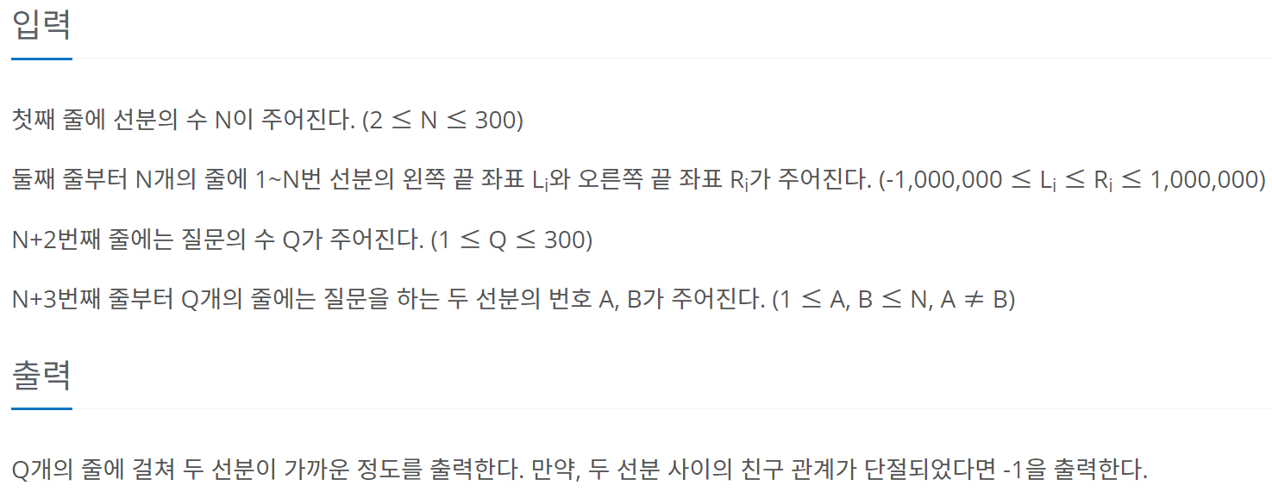
14588_Line Friends (small)

Slide 3
14588_Line Friends (small)
-10
-4
-3
-2
1
0
1
2
3
4
6
7
8
9
10

Slide 4
14588_Line Friends (small)
친구 관계인 선분을 판별하는 방법?
a1
0
a2
b1
b2
a1 <= a2 <= b1

Slide 5
14588_Line Friends (small)
친구 관계인 선분을 판별하는 방법?
0
a1 <= b2 <= b1

Slide 6
14588_Line Friends (small)
친구 관계인 선분을 판별하는 방법?
a2
a1
0
b1
b2
a1 >= a2
b1 <= b2

Slide 7
14588_Line Friends (small)
 | 1 | 2 | 3 | 4 | 5 | 6 | 7
1 | 0 | 1 | ∞ | ∞ | ∞ | ∞ | ∞
2 | 1 | 0 | 1 | 1 | ∞ | ∞ | ∞
3 | ∞ | 1 | 0 | 1 | ∞ | ∞ | ∞
4 | ∞ | 1 | 1 | 0 | 1 | ∞ | ∞
5 | ∞ | ∞ | ∞ | 1 | 0 | 1 | ∞
6 | ∞ | ∞ | ∞ | ∞ | 1 | 0 | ∞
7 | ∞ | ∞ | ∞ | ∞ | ∞ | ∞ | 0
1
7
2
6
3
5
4

Slide 8
14588_Line Friends (small)
1 -> 3 의 경우?
1 -> 2와 2 -> 3을 더한 값과 비교했을 때 더 작으면 그 값으로 바꿔준다.
 | 1 | 2 | 3 | 4 | 5 | 6 | 7
1 | 0 | 1 | ∞ | ∞ | ∞ | ∞ | ∞
2 | 1 | 0 | 1 | 1 | ∞ | ∞ | ∞
3 | ∞ | 1 | 0 | 1 | ∞ | ∞ | ∞
4 | ∞ | 1 | 1 | 0 | 1 | ∞ | ∞
5 | ∞ | ∞ | ∞ | 1 | 0 | 1 | ∞
6 | ∞ | ∞ | ∞ | ∞ | 1 | 0 | ∞
7 | ∞ | ∞ | ∞ | ∞ | ∞ | ∞ | 0
1
7
2
6
3
5
4

Slide 9
14588_Line Friends (small)
1 -> 3 의 경우?
1 -> 2와 2 -> 3을 더한 값과 비교했을 때 더 작으면 그 값으로 바꿔준다.
 | 1 | 2 | 3 | 4 | 5 | 6 | 7
1 | 0 | 1 | ∞ | ∞ | ∞ | ∞ | ∞
2 | 1 | 0 | 1 | 1 | ∞ | ∞ | ∞
3 | ∞ | 1 | 0 | 1 | ∞ | ∞ | ∞
4 | ∞ | 1 | 1 | 0 | 1 | ∞ | ∞
5 | ∞ | ∞ | ∞ | 1 | 0 | 1 | ∞
6 | ∞ | ∞ | ∞ | ∞ | 1 | 0 | ∞
7 | ∞ | ∞ | ∞ | ∞ | ∞ | ∞ | 0
1
7
2
6
3
5
4

Slide 10
14588_Line Friends (small)
1 -> 3 의 경우?
1 -> 2와 2 -> 3을 더한 값과 비교했을 때 더 작으면 그 값으로 바꿔준다.
 | 1 | 2 | 3 | 4 | 5 | 6 | 7
1 | 0 | 1 | ∞ | ∞ | ∞ | ∞ | ∞
2 | 1 | 0 | 1 | 1 | ∞ | ∞ | ∞
3 | ∞ | 1 | 0 | 1 | ∞ | ∞ | ∞
4 | ∞ | 1 | 1 | 0 | 1 | ∞ | ∞
5 | ∞ | ∞ | ∞ | 1 | 0 | 1 | ∞
6 | ∞ | ∞ | ∞ | ∞ | 1 | 0 | ∞
7 | ∞ | ∞ | ∞ | ∞ | ∞ | ∞ | 0
1
7
2
6
3
5
4

Slide 11
14588_Line Friends (small)
1 -> 3 의 경우?
1 -> 2와 2 -> 3을 더한 값과 비교했을 때 더 작으면 그 값으로 바꿔준다.
 | 1 | 2 | 3 | 4 | 5 | 6 | 7
1 | 0 | 1 | 2 | ∞ | ∞ | ∞ | ∞
2 | 1 | 0 | 1 | 1 | ∞ | ∞ | ∞
3 | ∞ | 1 | 0 | 1 | ∞ | ∞ | ∞
4 | ∞ | 1 | 1 | 0 | 1 | ∞ | ∞
5 | ∞ | ∞ | ∞ | 1 | 0 | 1 | ∞
6 | ∞ | ∞ | ∞ | ∞ | 1 | 0 | ∞
7 | ∞ | ∞ | ∞ | ∞ | ∞ | ∞ | 0
1
7
2
6
3
5
4

